Slide 1
স্বা
মাল্টিমিডিয়া ক্লাসে সকলকে
গ
ত
ম

Slide 2
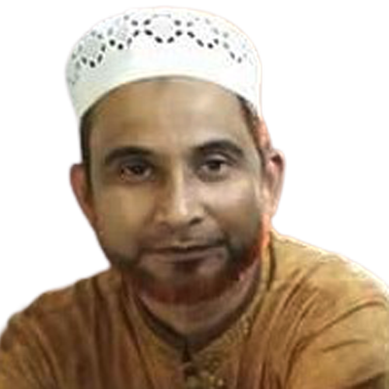
পরিচিতি
মোঃ নুরুল ইসলাম তরফদার
প্রধান শিক্ষক
সেরুয়া আদর্শ উচ্চ বিদ্যালয়
শেরপুর, বগুড়া ।
শ্রেণিঃ ৮ম
বিষয়ঃ বাংলাদেশ ও বিশ্ব পরিচয় অধ্যায়ঃ ০২
তারিখঃ 09-Mar-22

Slide 3
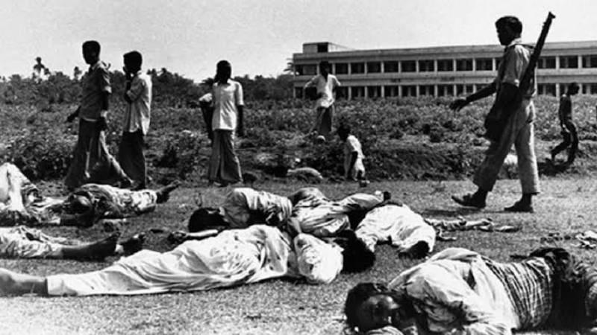
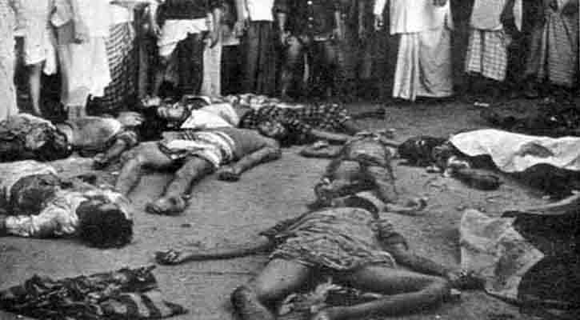
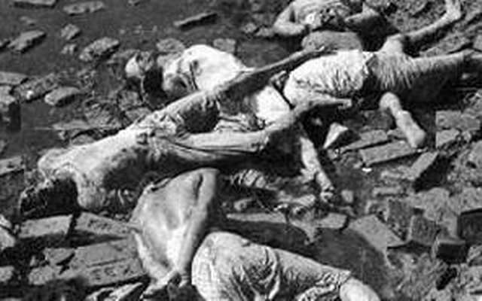
ছবিগুলো লক্ষ্য কর এবং প্রশ্নগুলোর উত্তর দাও।
এ গুলো কিসের ছবি ?
এ গুলো গণ হারে মানুষ হত্যার ছবি ।
১৯৭১ সালের কত তারিখে এ ঘটনা ঘটেছিল?
১৯৭১ সালের ২৫শে মার্চ তারিখে এ ঘটনা ঘটেছিল ।

Slide 4
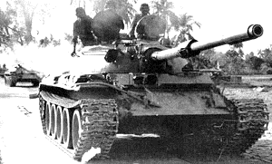
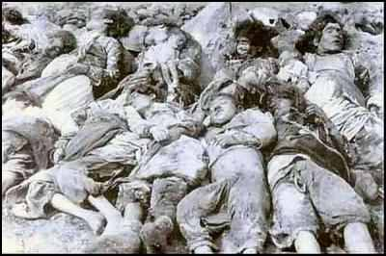
আজকের পাঠের বিষয় --
“২৫শে মার্চের নারকীয় হত্যাযজ্ঞ” ও ২৬শে মার্চের ঘোষণা।

Slide 5
২৫শে মার্চের নারকীয় হত্যাকান্ডের বিবরণ দিতে পারবে ।
২৫শে মার্চের ভয়াবহতা উপলব্ধি করতে পারবে ।
২৬শে মার্চের ঘোষণা উল্লেখ করতে পারবে ।
শিখন ফল-

Slide 6
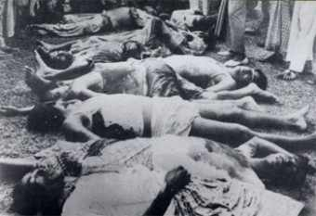
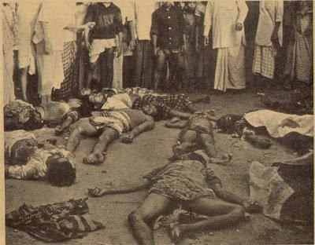
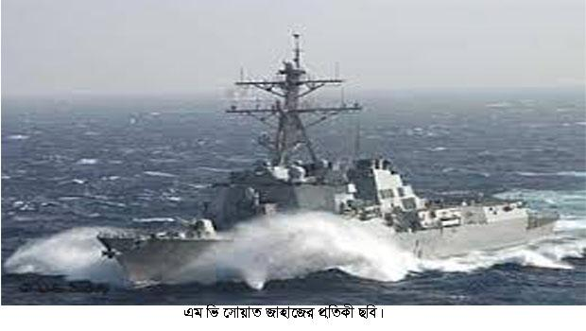
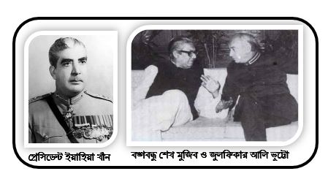
পাকিস্থানিদের গণহত্যার প্রস্তুতি
অপারেশন সার্চ লাইট
২৫শে মার্চ গণহত্যা
১৫ মার্চ থেকে ২৪শে মার্চ বঙ্গবন্ধুর সহিত আলোচনা
৩মার্চ
অস্ত্র বোঝাই জাহাজ ( এম ভি সোয়াত)
১মার্চ

Slide 7
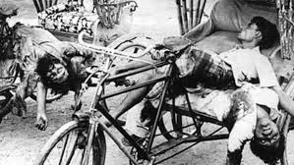
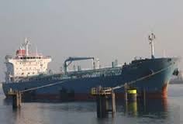
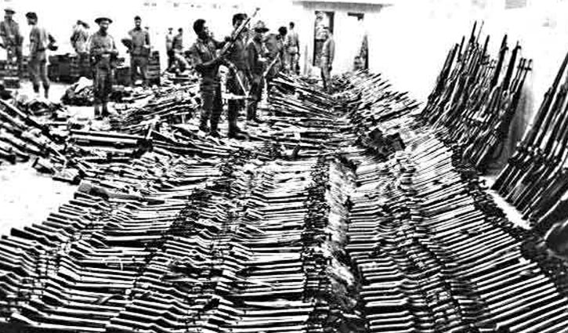
২৫ শে মার্চের নারকীয় হত্যা যজ্ঞঃ
পাকিস্থানি সেনারা ১৯৭১ সালের ২৫ মার্চ রাতে তৎকালিন পূর্বপাকিস্থানে যে গণহত্যার অভিযান চালিয়েছিল তার নাম দিয়েছিল ‘অপারেশন সার্চলাইট’।
২৫শে মার্চের মধ্যরাতে এ অপারেশন সংঘটিত হলেও মুলত এর প্রস্তুতি চলতে থাকে মার্চের প্রথম থেকে।
৩রা মার্চ পশ্চিম পাকিস্থান থেকে আগত অস্ত্র ও রসদ বোঝাই এম, ভি সোয়াত জাহাজ চট্রগ্রাম বন্দরে পৌছে।

Slide 8
একক কাজ
সময়ঃ ০৩ মিনিট
যুদ্ধ জাহাজ এম ভি সোয়াত কত তারিখে কোথায় এসে পৌছে নিজ নিজ খাতায় লেখ ?

Slide 9
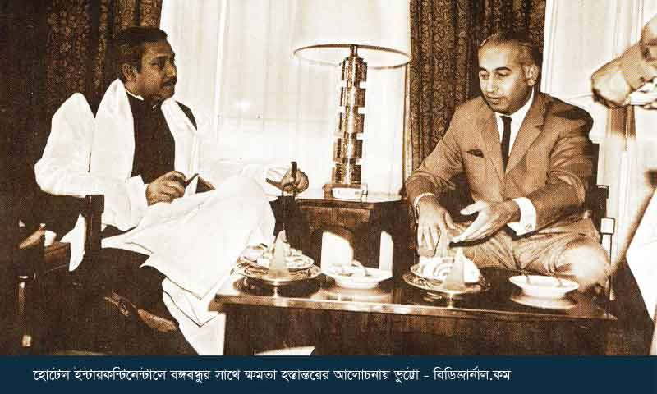
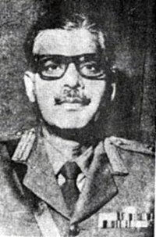
২৫ শে মার্চের নারকীয় হত্যা যজ্ঞঃ
প্রেসিডেন্ট ইয়াহিয়া খাঁন ১৫ই মার্চ থেকে ২৪শে মার্চ ঢাকায় বঙ্গবন্ধু শেখ মুজিবুর রহমানের সংগে আলোচনার ভান করে আসলে অভিযানের প্রস্তুতি পর্যবেক্ষণ করেন ও ‘অপারেশন সার্চ লাইট’ চুড়ান্ত করেণ।
অপারেশন সার্চ লাইট অনুযায়ী ঢাকা শহরে গণহত্যার মুল দায়িত্ব দেয়া হয় পাকিস্থানি হানাদার বাহিনীর মেজর জেনারেল রাও ফরমান আলীকে।

Slide 10
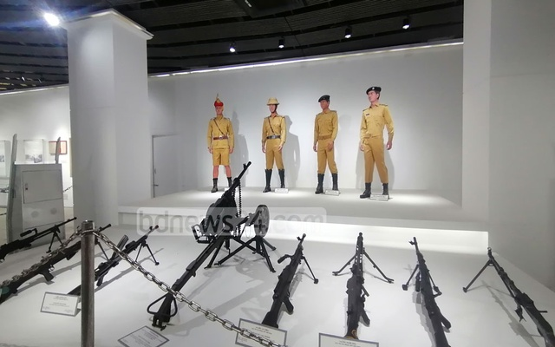
২৫ শে মার্চের নারকীয় হত্যা যজ্ঞঃ
পরিকল্পনা অনুযায়ী প্রথমেই ঢাকা শহরের পিলখানার ইপিআর হেডকোয়াটার এবং রাজারবাগ পুলিশ লাইনের নিয়ন্ত্রনভার পাকিস্থানী সেনাদের গ্রহন করার কথা ছিল।
ঢাকা বিশ্ববিদ্যালয় এবং প্রকৌশল বিশ্ববিদ্যালয় আক্রমন, বঙ্গবন্ধুকে গ্রেফতার, টেলিফোন এক্সচেঞ্জ, রেডিও-টেলিভিশন নিয়ন্ত্রণ, স্টেট ব্যাংক নিয়ন্ত্রন, আওয়ামীলীগ নেতাদের গ্রেফতার, ঢাকা শহরের যাতায়াত ব্যবস্থা সহ শহর নিয়ন্ত্রণ ছিল হানাদার সৈন্যদের প্রাথমিক দায়িত্ব।

Slide 11
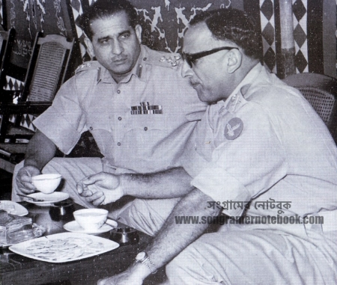
২৫ শে মার্চের নারকীয় হত্যা যজ্ঞ
অপারেশন সার্চ লাইটের আওতায় রাজশাহী, যশোর, খুলনা, রংপুর, সৈয়দপুর, কুমিল্লায় সেনাবাহিনী, ইপিআর, আনসার, পুলিশের বাঙালি সদস্যদের নিরস্ত্র করার কথা উল্লেখ ছিল। চট্রগ্রাম বন্দর ও অন্যান্য গুরুত্বপূর্ণ স্থাপনা দখলে রাখাও তাদের লক্ষ্য ছিল ।
ঢাকার বাহিরে এ অপারেশনের প্রধান দায়িত্ব পান মেজর জেনারেল খাদিম হোসেন রাজা । সার্বিকভাবে এ পরিকল্পনার তত্বাবধান করেণ গভর্ণর লে. জেনারেল টিক্কা খান ।

Slide 12
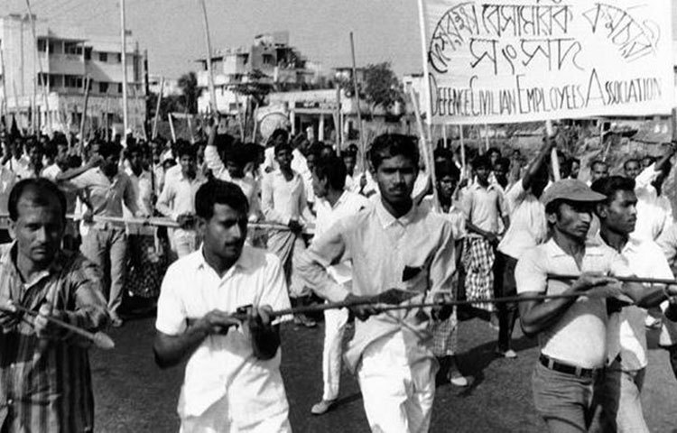
২৫ শে মার্চের নারকীয় হত্যা যজ্ঞ
পাকিস্থানি সৈন্যরা ২৫ মার্চ রাত ১১.৩০ মিনিটে ঢাকা সেনানিবাস থেকে বেরিয়ে পড়ে। এ সময় তাদের প্রথম আক্রমনের শিকার হয় ঢাকা ফার্ম গেইট এলাকায় রাস্তায় মিছিলরত মুক্তিকামি বাঙালি। একই সাথে আক্রমন চালানো হয় পিল খানা ও রাজার বাগ পুলিশ লাইনে।

Slide 13
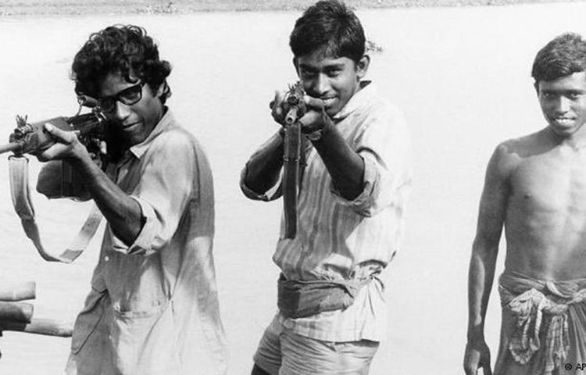
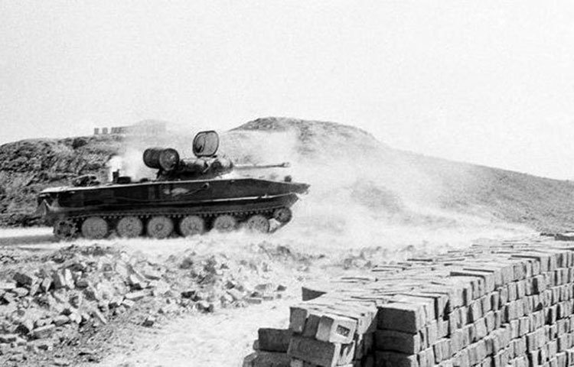
২৫ শে মার্চের নারকীয় হত্যা যজ্ঞ
বাঙালি সৈন্যরা পাকিস্থানি সেনাদের প্রতিহত করার চেষ্টা করে।
কিন্তু মারত্নক অস্ত্র সস্ত্রে সজ্জিত সৈন্যদের পরিকল্পিত আক্রমণ ঠেকানোর মত অস্ত্র ও প্রস্তুতি ছিলনা তাদের। ফলে পাকিস্থানি সেনারা সে রাতে তাদের অনেককেই নির্মম ভাবে হত্যা করে ।

Slide 14
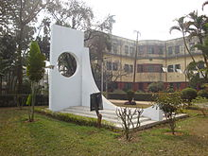
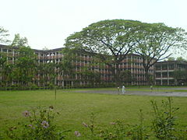
২৫ শে মার্চের নারকীয় হত্যা যজ্ঞ
ঢাকা বিশ্ববিদ্যালয়ের হল গুলোতে আক্রমণ পরিচালিত হয় গভীর রাতে। ইকবাল হল ( জহুরুল হক হল ) ও জগন্নাথ হলে ঢুকে পাকিস্থানি সেনারা গুলি করে ঘুমন্ত অনেক ছাত্রকে হত্যা করে।
জগন্নাথ হল
ঢাকা হল সহ ( ( শহীদুল্লাহ হল) বিশ্ববিদ্যালয় আবাসিক এলাকা এবং রোকেয়া হলেও তারা ব্যাপক হত্যাযজ্ঞ চালায়।
ডঃ শহীদুল্লাহ হল

Slide 15
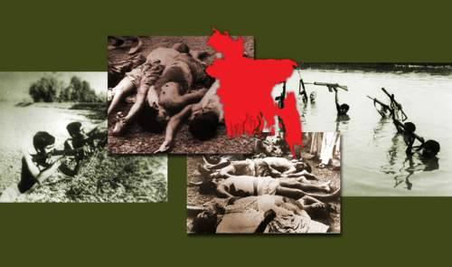
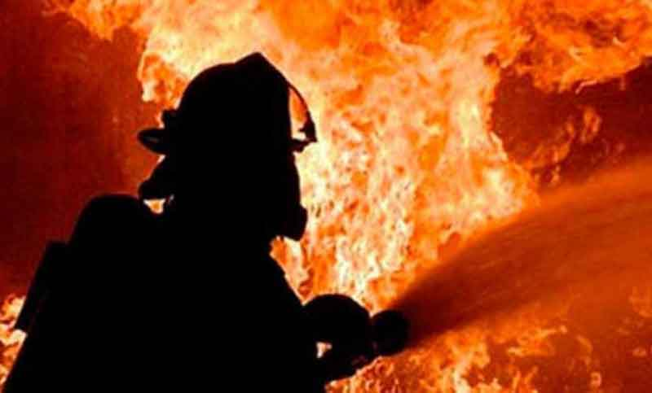
২৫ শে মার্চের নারকীয় হত্যা যজ্ঞ
মার্চের এই গণহত্যায় ঢাকা বিশ্ববিদ্যালয়ের ১০ জন শিক্ষক সহ ৩০০ ছাত্র- ছাত্রী ও কর্মচারী নিহত হন।
জহুরুল হক হল সংলগ্ন রেলওয়ে বস্তিতে সেনাবাহিনী আগুন দিলে ব্যাপক ধংসযজ্ঞ সংগঠিত হয়। শুধু ২৫শে মার্চ রাতেই ঢাকায় ৭ থেকে ৮ হাজার নিরীহ মানুষকে হত্যা করা হয়।

Slide 16
২৫ শে মার্চের নারকীয় হত্যা যজ্ঞ
ঢাকার বাইরে সারা দেশে সেনানিবাস, ইপিআর ঘাঁটিতে আক্রমণ চালিয়া পাকিস্থানি সেনারা অসংখ্য বাঙালি সেনাকে হত্যা করে । এ ভাবে আক্রমনের শুরুতেই পাকিস্থানি বাহিনী পরিকল্পনা অনুযায়ী দেশের পুলিশ ও ইপিআর ঘাঁটি গুলোর উপর তাদের কর্তৃত্ব প্রতিষ্ঠা করে। এসব এলাকায় বহু নিরীহ লোককে হত্যা করা হয়।
অপারেশন সার্চ লাইট অনুযায়ী, ২৫শে মার্চ রাত দেড়টায়( ২৬ মার্চের প্রথম প্রহরে) বঙ্গবন্ধুকে তাঁর ৩২ নম্বর ধানমন্ডির বাসা থেকে পাকিস্থান বাহিনী গ্রেফতার করে। তবে গ্রেফতারের আগেই তিনি স্বাধীনতার ঘোষনার মাধ্যমে দেশবাসিকে যুদ্ধে ঝাপিয়ে পড়ার আহ্বান জানান।

Slide 17
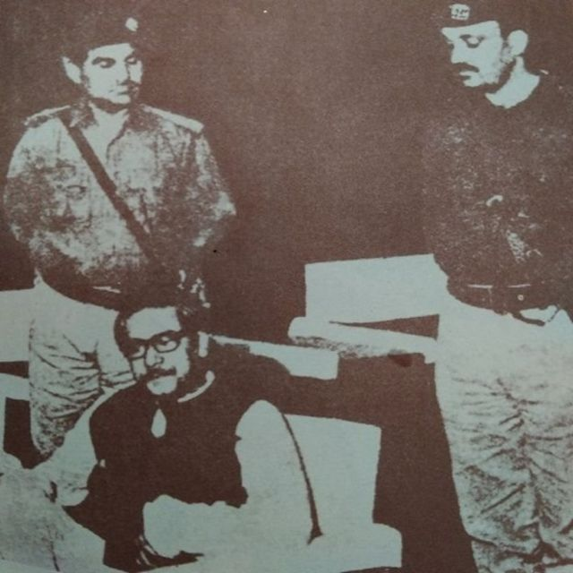
২৫ শে মার্চের নারকীয় হত্যা যজ্ঞ
অপারেশন সার্চ লাইট অনুযায়ী, ২৫শে মার্চ রাত দেড়টায়( ২৬ মার্চের প্রথম প্রহরে) বঙ্গবন্ধুকে তাঁর ৩২ নম্বর ধানমন্ডির বাসা থেকে পাকিস্থান বাহিনী গ্রেফতার করে। তবে গ্রেফতারের আগেই তিনি স্বাধীনতার ঘোষনার মাধ্যমে দেশবাসিকে যুদ্ধে ঝাপিয়ে পড়ার আহ্বান জানান।

Slide 19
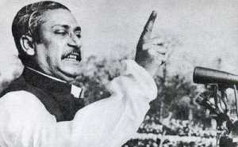
২৬শে মার্চ বঙ্গবন্ধুর স্বাধীনতা ঘোষণাঃ
২৬শে মার্চ বঙ্গবন্ধুর স্বাধীনতার ঘোষণা ছিল মুক্তিযুদ্ধের ইতিহাসে অত্যান্ত তাৎপর্যপূর্ণ ঘটনা। বঙ্গবন্ধু তার সেই স্বাধীনতার ঘোষণায় কী বলেছিলেন? তিনি বলেন, “ইহাই হয়তো আমার শেষ বার্তা, আজ হইতে বাংলাদেশ স্বাধীন ।
আমি বাংলাদেশের জনগণকে আহ্বান জানাইতেছি যে, যে যেখানে আছে, যাহার যা কিছু আছে, তাই নিয়ে রুখে দাঁড়াও, সর্ব শক্তি দিয়ে হানাদার বাহিনীকে প্রতিরোধ কর।

Slide 20
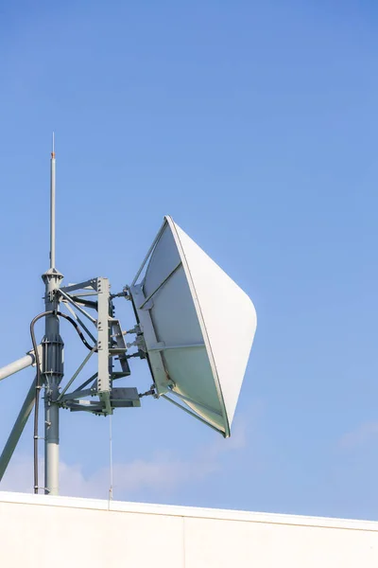
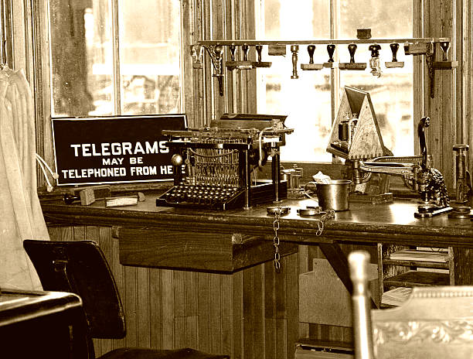
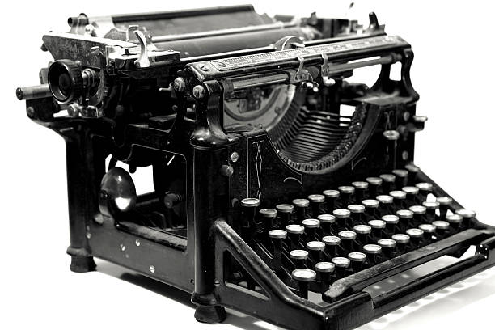
২৬শে মার্চ বঙ্গবন্ধুর স্বাধীনতা ঘোষণাঃ
পাকিস্থানি দখলদার বাহিনীর শেষ সৈন্যটিকে বাংলার মাটি হইতে বিতাড়িত না করা পর্যন্ত এবং চুড়ান্ত বিজয় অর্জন না করা পর্যন্ত লড়াই চালিয়ে যাও”
Transmitter
স্বাধীনতার এ ঘোষণা বাংলাদেশের সকল স্থানে তদানিন্তন ইপিআর এর ট্রান্সমিটার, টেলিগ্রাম ও টেলিপ্রিন্টারের মাধ্যমে প্রচার করা হয়।
Teleprinter

Slide 21
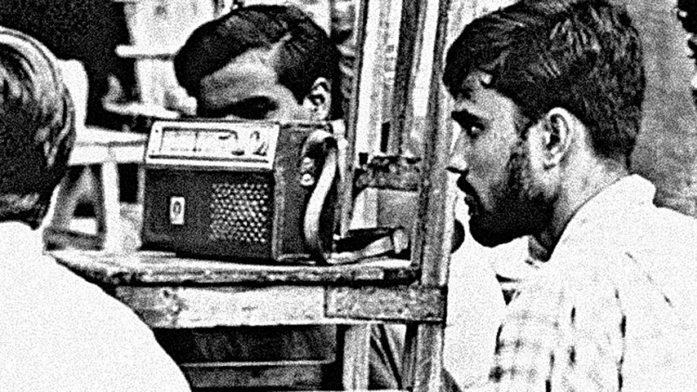
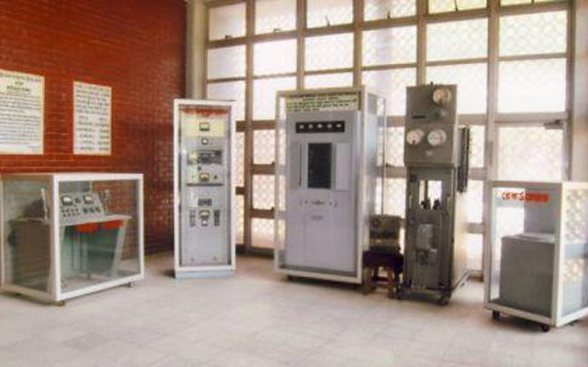
২৬শে মার্চ বঙ্গবন্ধুর স্বাধীনতা ঘোষণাঃ
চট্রগ্রামের আওয়ামীলীগ নেতৃবৃন্দ তা প্রচারে এগিয়ে আসেন। এদিকে চট্রগ্রাম বেতার কেন্দ্রের কয়েকজন উৎসাহী দেশ প্রেমিক কর্মী বেতারের কালুর ঘাট সম্প্রচার কেন্দ্রকে ‘স্বাধীন বাংলা বিপ্লবী বেতার কেন্দ্রে রুপান্তরিত করেণ।
২৬শে মার্চ দুপুরে চট্রগ্রাম জেলা আওয়ামীলীগের সাধারণ সম্পাদক এম এ হান্নান এই বেতার কেন্দ্র থেকে বঙ্গবন্ধুর পক্ষে স্বাধীনতার ঘোষণা পত্রটি প্রচার করেণ।

Slide 22
২৬শে মার্চ বঙ্গবন্ধুর স্বাধীনতা ঘোষণাঃ
২৭শে মার্চ সন্ধায় একই বেতার কেন্দ্র হতে সামরিক অফিসার মেজর জিয়াউর রহমান বঙ্গবন্ধুর পক্ষে স্বাধীনতার ঘোষণা পাঠ করেণ।
বেতারে প্রচারিত স্বাধীনতার এই ঘোষণা সর্বস্তরের মানুষের মধ্যে প্রচন্ড আশা ও উদ্দীপনার সৃষ্টি করে ।
সকলেই স্বাধীনতা যুদ্ধে অংশ গ্রহনের জন্য উদ্গ্রীব হয়ে উঠে। ২৬শে মার্চ স্বাধীনতা ঘোষণার পর থেকে মুক্তি যুদ্ধ একটি বাস্তব রুপ লাভ করে।

Slide 23
২৬শে মার্চ বঙ্গবন্ধুর স্বাধীনতা ঘোষণাঃ
বাংলাদেশের মুক্তি যুদ্ধের প্রাথমিক প্রস্তুতি বিক্ষিপ্তভাবে শুরু হলেও ক্রমন্বয়ে এটি একটি গণ যুদ্ধে রুপ নেয়।
এদেশের সর্বস্তরের মানুষ, কৃষক, শ্রমিক, ছাত্র, যুবকদের সংগে সেনাবাহিনী ইপিআর, পুলিশ ও আনসার এতে অংশ নেয়।

Slide 24
দলীয় কাজঃ
সময়ঃ ০৭ মিনিট
পাক বাহিনীর গণ হত্যার প্রস্তুতি সম্পর্কে দলে আলোচনা করে খাতায় লিখ ।

Slide 25
মূল্যায়ন
১। ২৫ মার্চের কখন পাকসেনারা রাস্তায় বেরিয়ে পড়ে?
ক। রাত ১১-৩০ মিনিট
খ। রাত ১০-৪৫ মিনিট
গ। রাত ১১-১৫ মিনিট
ঘ। রাত ১০-৩০ মিনেট
২। বাঙালি জাতিকে ‘অদম্য’ বলা হয় কেন?
ক। অন্যান্য জাতির সাথে মিল আছে বলে
খ। এ জাতি ঐক্যবন্ধ হতে পারে বলে
গ। বাঙালি জাতি শক্তিশালী বলে
ঘ। এ জাতিকে কেউ দামাতে পারে নি বলে
৩। ২৫ মার্চের কালরাতে বাংলার বুকে যা ঘটে-
i. পাকিস্তানিদের হটিয়ে দেয়া ii. বহু বাঙালিকে নির্বিচারে হত্যা iii. ঘরবাড়িতে আগুন লাগানো
নিচের কোনটি সঠিক?
ক. i ও ii
খ. i ও iii
গ. ii ওiii
ঘ. i, ii ও iii

Slide 26
মূল্যায়ন:- নিচের চিত্রটি দেখে প্রশ্নের উত্তরদাও।
চিত্রঃ ঢাকা বিশ্ববিদ্যলয়ে গণহত্যার ছবি
১. চিত্রের ঘটনাটি সংঘটিত হয়-
জহুরুল হক হল
ii. শহিদুল্লাহ হল
iii. রোকেয়া হল
নিচের কোনটি সঠিক?
ক. i ও ii
খ. i ও iii
গ. ii ওiii
ঘ. i, ii ও iii

Slide 27
বাড়ির কাজ
অপারেশন সার্চলাইটের সময় যে গণহত্যা হয়েছে তা ছিল নিষ্ঠুর ও অমানবিক - ঘটনার বিবরণ লিখে নিয়ে আসবে।

Slide 28
ধ
ন্য
বা
দ
সকলকে

